Slide 1
Никколо Макиавелли и анализ его работы «Государь»

Slide 2
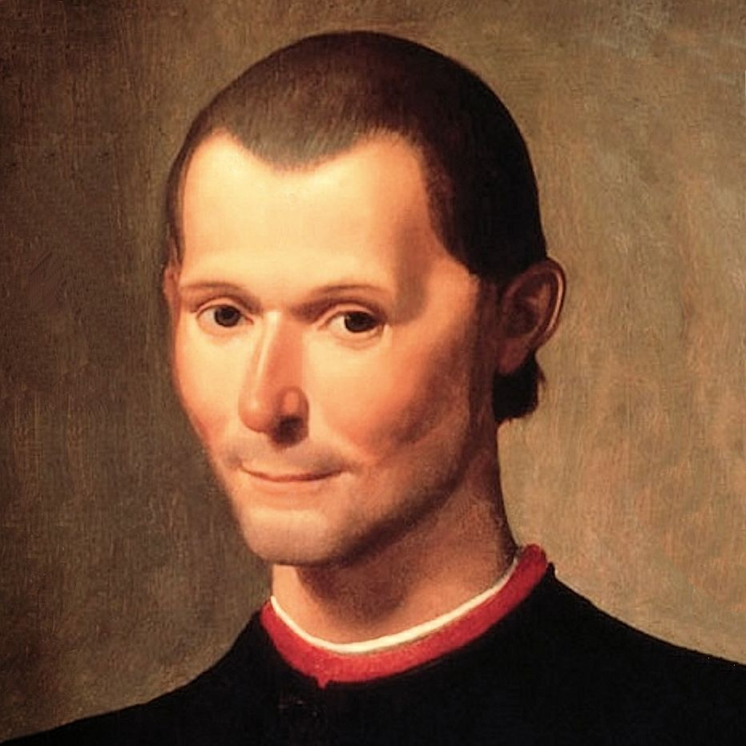
Никколо Макиавелли
Никколло родился 3 мая 1469 года в деревне Сан-Кашано, недалеко от Флоренции. Его семья была очень знатной, однако, не богатой. Глава семейства — Бернардо Макиавелли — служил нотариусом. Впоследствии его взгляды окажут большое влияние на философию Никколо. В городской школе он обучился счёту, письму, латыни и познакомился с работами античных классиков — Тита Ливия, Цицерона, Светония, Цезаря.

Slide 3
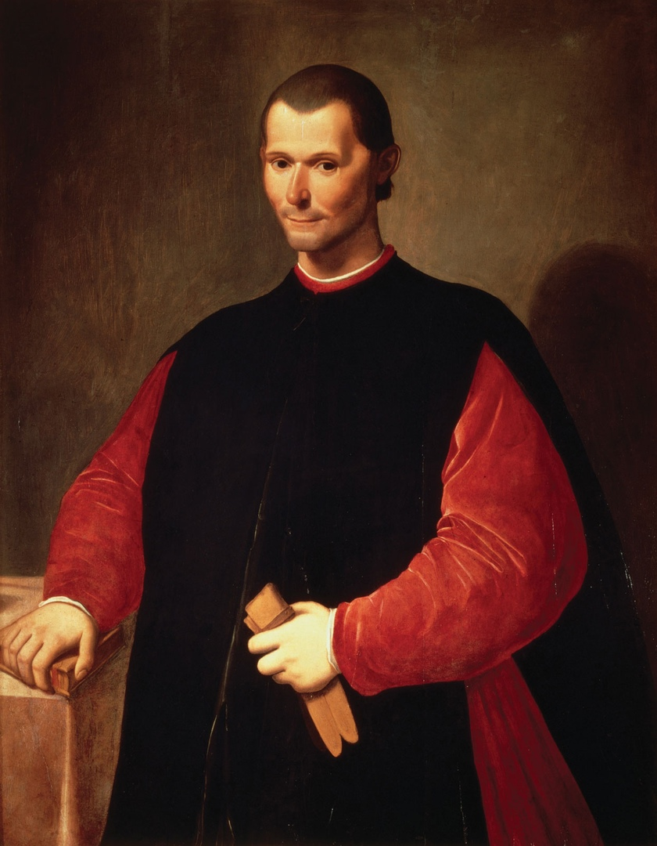
Никколо Макиавелли
Из-за недостатка денег, Никколо не смог поступить в университет, но под руководством отца немного освоил право. Эти навыки позволили Макиавелли заняться государственной работой.

Slide 4
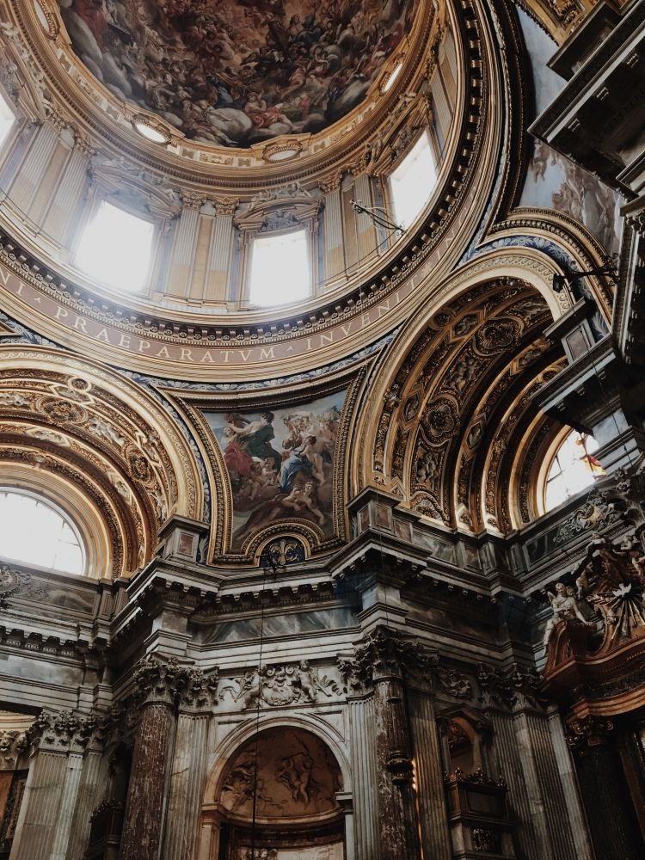
Философ прямо утверждал, что все происходящие в государстве процессы являются не проявлением божественной воли, а порождены человеком, который не всегда отличается высокими моральными устоями. Эта идея совершила настоящий переворот в политическом учении, сделав эту научную область сугубо светской.

Slide 5
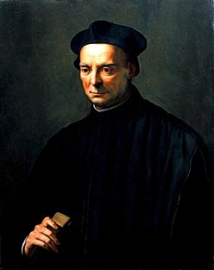
Макиавелли переосмыслил понятие «морали», также отвергнув её религиозное толкование. По мнению философа, мораль и нравственность касались отношений человека и общества.

Slide 6
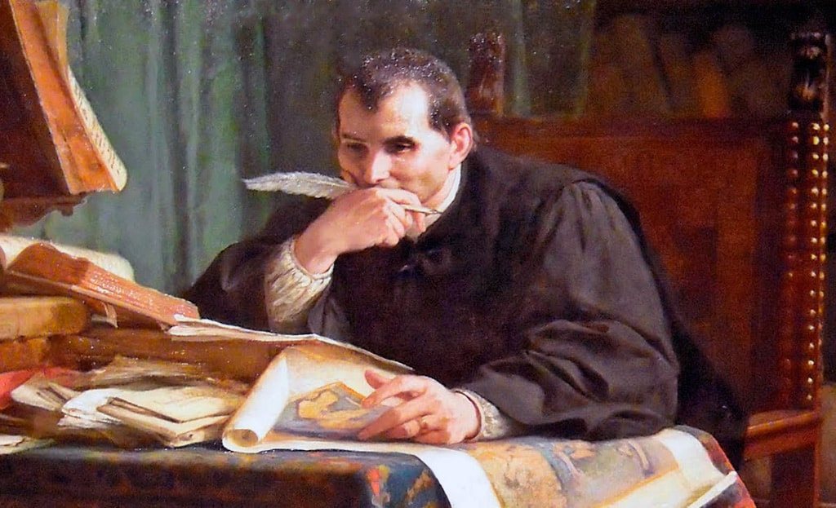
Макиавелли выделяет 6 видов государственного правления:
- 3 хороших: монархия, аристократия и демократия
- 3 плохих: тирания, олигархия и анархия.

Slide 7
«…долг каждого честного человека — учить других тому добру, которое из-за тяжелых времён и коварства судьбы ему не удалось осуществить в жизни, с надеждой на то, что они будут более способными в этом».

Slide 8
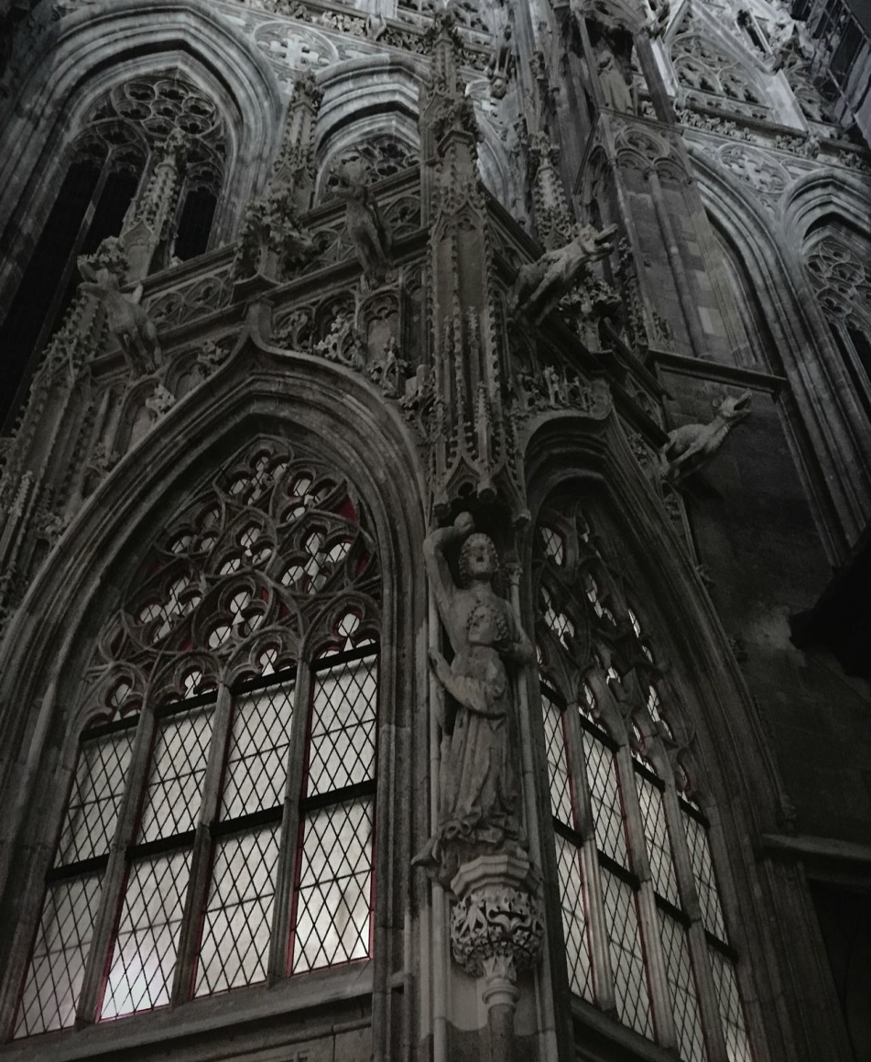
Максимально жизнеспособными государствами в истории были те республики, граждане которых обладали наибольшей степенью свободы, самостоятельно определяя свою дальнейшую судьбу.

Slide 9
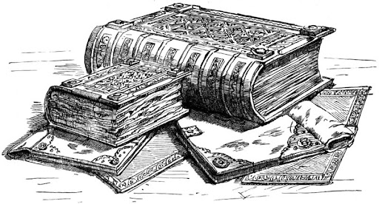
Макиавелли был автором термина «государственный интерес», который оправдывал претензии государства на право действовать вне закона. Правитель своей целью ставит успех и процветание государства, мораль и добро при этом отходят на другой план.

Slide 10

Государь
Книга представляет собой краткое пособие для начинающего правителя. Здесь рассматривается множество различных вопросов, начиная от разбора качеств, которыми должен обладать государь, и заканчивая рассуждениями Макиавелли о дальнейшей судьбе Италии..

Slide 11
Макиавелли поднимает вопросы:
отношений лидера государства с народом;
особой роли законов в жизни общества;
демократических начал в основании государственной власти;
укрепления границ и защиты государства.
По мнению Макиавелли, законы и право в целом определяют значимую роль в жизни общества.

Slide 12
Всего в книге 26 глав, которые можно разделить на 4 основных блока:
1-11 главы повествуют о видах государства и власти;
в 12-14 главах говорится о войске и военных делах;
в 15-23 – о качествах людей и государей, а также о способах удержать власть;
в 24-26 главах показана взаимосвязь человеческой судьбы и истории Италии.
Макиавелли движется от общих понятий к частным.

Slide 13
Макиавелли один из самых трудных для понимания и истолкования мыслителей. Не случайно уже на протяжении четырех с половиной столетий вокруг его основного произведения «Государь» ведутся полемические бои, а его доктрина и взгляды спрессовались в резко негативный термин «макиавеллизм» - синоним политического коварства, двуличия, лицемерия, предательства, жестокости. Идеологи относятся к личности и к произведениям Макиавелли противоречиво.

